Slide 1
АРТИКУЛЯЦИОННАЯ ГИМНАСТИКА В СТИХАХ

Slide 2
В речи звуки произносятся не изолированно, а плавно один за другим, и органы артикуляции должны уметь быстро менять свое положение.
Артикуляционную гимнастику для дошкольников лучше проводить в игровой форме. Для этого хорошо подходят малые стихотворные формы. Артикуляционная гимнастика в стихах – это не только повышение интереса ребёнка к конкретному упражнению, ни и отсчёт времени выполнения упражнения и определение ритма выполнения динамических упражнений.
Представляю вашему вниманию упражнения и стихотворения к ним, которые непосредственно использую в своей работе.

Slide 3
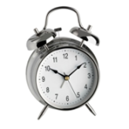
«ЧАСИКИ» | Тик – так, тик – так – Ходят часики – вот так! Влево тик, Вправо так. Ходят часики – вот так! Описание: Рот широко раскрыть. Язык медленно горизонтально передвигать из стороны в сторону, тянуть язык к уголкам рта. Поочередно менять положение языка 4 – 6 раз.

Slide 4
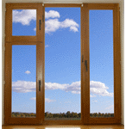
«ОКОШКО»
Рот приоткрою я немножко, Губы сделаю «окошком». Зубки рядышком стоят И в окошечко глядят.
Описание: широко открыть рот — "жарко" закрыть рот — "холодно"

Slide 5
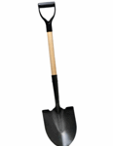
«ЛОПАТКА»
Пусть язык наш отдыхает, Пусть немножко подремает.
Описание: Рот открыт, широкий расслабленный язык лежит на нижней губе.

Slide 6
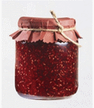
«ВАРЕНЬЕ»
Нашей Маше очень смело, На губу варенье село, Нужно ей язык поднять, Чтобы капельку слизать.
Описание: Улыбнуться, приоткрыть рот и широким языком в форме "чашечки" облизать верхнюю губу и спрятать в рот

Slide 7
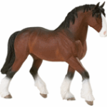
«ЛОШАДКА»
Я лошадка – серый бок (цок, цок), Я копытцем постучу (цок, цок), Если хочешь, прокачу (цок, цок).
Описание: Улыбнуться, показать зубы, приоткрыть рот и, присасывая язык к нёбу, пощёлкать кончиком языка. Рот широко открывать (как лошадка цокает копытами). «Остановить лошадку»: сомкнуть губы и достаточно сильно подуть через них. Губы вибрируют и слышен характерный звук: «тпру-у-у».

Slide 8
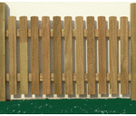
«ЗАБОРЧИК»
Широка Нева – река, И улыбка широка. Зубки все мои видны – От краёв и до десны.
Описание: Улыбнуться, с напряжением так, чтобы были видны передние верхние и нижние зубы. Удерживать губы в таком положении под счёт от 1 до 5-10.

Slide 9
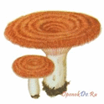
«ГРИБОК»
На лесной опушке, Где жила кукушка, Вырос гриб волнушка, Шляпа на макушке.
Описание: улыбнуться, широко открыть рот, присосать язык к нёбу, чтобы подъязычная связка была натянута («ножка гриба»). Удерживать в таком положении 5-10 секунд.

Slide 10
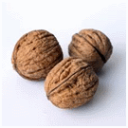
«ОРЕШЕК»
Словно белки мы без спешки, Ловко щёлкаем орешки.
Описание: рот закрыт, кончик языка с напряжением поочередно упирается в щёки, на щеках образуются твердые шарики — "орешки".

Slide 11
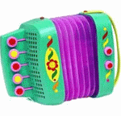
«ГАРМОШКА»
Присосу язык на нёбо, А теперь смотрите в оба: Ходит челюсть вверх и вниз – У неё такой круиз.
Описание: Улыбнуться, открыть рот, присосать язык к нёбу, открывать и закрывать рот (как растягивают меха гармошки). При этом растягивается подъязычная связка. Постепенно надо раскрывать рот всё шире и дольше удерживать язык в верхнем положении.

Slide 12
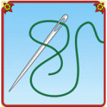
«ИГОЛОЧКА»
Улыбаюсь: вот шутник – Узким-узким стал язык. Меж зубами, как сучок, Вылез длинный язычок.
Описание: Открыть рот, язык высунуть как можно дальше, напрячь его, сделать узким и удерживать в таком положении под счёт от 1 до 5-10.

Slide 13
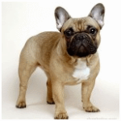
«БУЛЬДОГ»
За верхнюю губку заложен язык – Бульдог уступать никому не привык.
Описание: Чуть приоткрыть рот и поместить язык между верхней губой и верхними зубами. Удерживать в таком положении не менее 5 секунд.

